Slide 1
XProtoNet : Diagnosis in Chest Radiography with Global and Local Explanations(CVPR, 2021)
Eunji Kim, Siwon Kim, Minji Seo, Sungroh Yoon
성균관대학교
인공지능융합연구실
신성국

Slide 2
목차
Background
Method
Experiments
Conclusion & Limitations

Slide 3
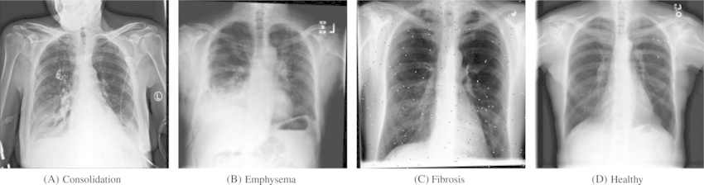
Background
의료 분야에서의 Deep Learning
영상의학 분야에서의 Hand-Labeling Mistakes 발생
Blackbox인 DNN 모델의 신뢰성을 높이기 위하여 모델 예측 결과에 대한 원인 파악 필요성

Slide 4
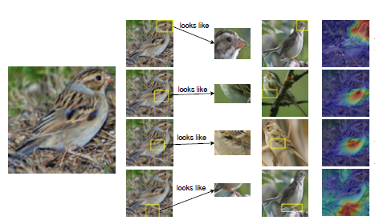
Background
This Looks Like That: Deep Learning for Interpretable Image Recognition(2019, NeurIPS)
Image Patch
1) Training Image에서 Prototype 학습
2) Similarity Score를 기준으로 image patch와 prototype간 mapping
3) Prototype의 가중치에 따라 total point 계산 후 class 예측
Point
Image Patch – fixed size

Slide 5
Contribution
NIH Chest X-ray 데이터셋의 Inherently-Interpretable Model 구성
Global Explanation/Local Explanation 가능
Image Patches with Dynamic Area
일반적인 black box DNN 모델보다 더 높은 성능을 보임(해석력 ↑, 성능 ↑)

Slide 6
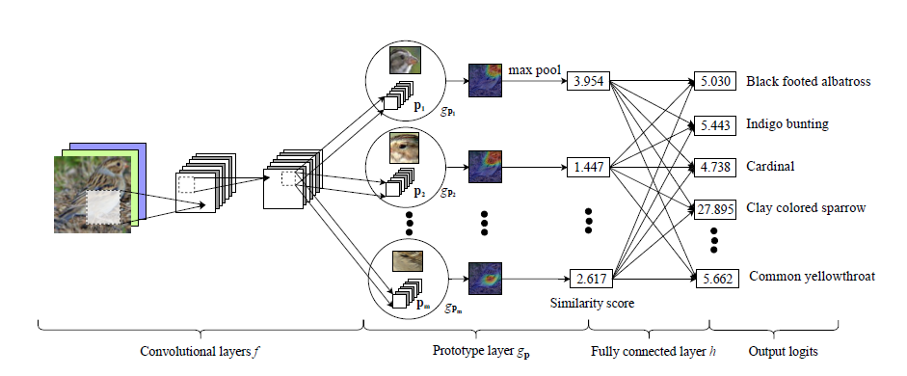
Method
Referred Method : ProtoPNet
This Looks Like That: Deep Learning for Interpretable Image Recognition(2019, NeurIPS)

Slide 7
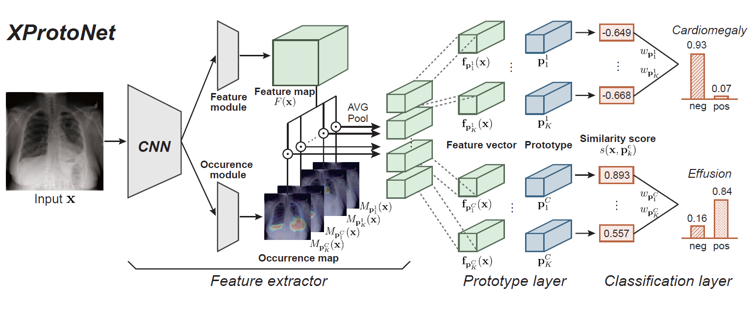
Method
Occurrence module : Prototype의 위치적 정보 파악

Slide 8
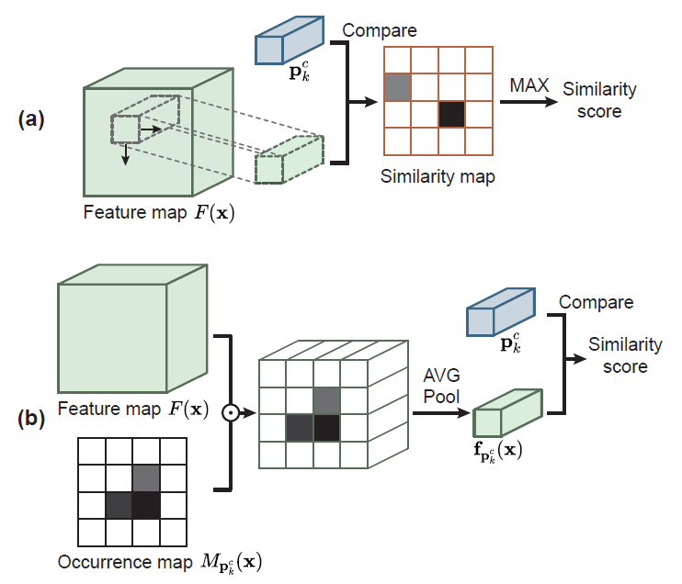
Method
4x4x512
16개의 patch과 prototype 간의 similarity 계산(49개의 similarity score)
그 중 가장 높은 값의 patch가 해당 prototype과 mapping
매 prototype마다 반복
ProtoPNet
1x1x512
해당 prototype의 occurrence map 구성
Feature map과 occurrence map의 multiplication
1x1x512로 global average pooling
해당 prototype의 similarity score 계산
매 prototype마다 반복
XProtoNet
4x4x512
1x1x512

Slide 9

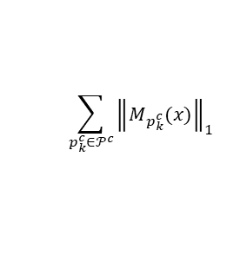
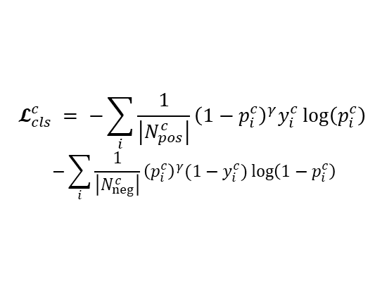

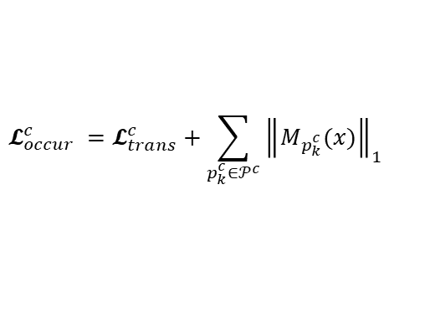

Method
Training Scheme
$$ℒ_{total}=𝓛_{cls}+λ_{clst}𝓛_{clst}+λ_{sep}𝓛_{sep}+λ_{occur}𝓛_{occur}$$
Prototype-related
Occurrence Map-related
Occurrence Loss
Prediction-related
Cluster Loss
적절한 Occurrence Map 구성
Classification Loss
해당 class의 prototype와의 similarity를 높게
$$𝓛_{occur}^{c} =𝓛_{trans}^{c}+\sum_{p_{k}^{c}∈𝒫^{c}}{{\left\|M_{p_{k}^{c}}(x)\right\|}_{1}}$$
모델 예측 손실
$$𝓛_{clst}^{c} = −y_{i}^{c}\max_{p_{k}^{c}∈𝒫^{c}}{s(x,p_{k}^{c})}$$
$$𝓛_{cls}^{c} = −\sum_{i}{\frac{1}{\left|N_{pos}^{c}\right|}{\left(1−p_{i}^{c}\right)}^{γ}y_{i}^{c}\log\left(p_{i}^{c}\right)}$$
$$−\sum_{i}{\frac{1}{\left|N_{neg}^{c}\right|}{\left(p_{i}^{c}\right)}^{γ}(1−y_{i}^{c})\log\left(1−p_{i}^{c}\right)}$$
예측 결과의 위치적 정보를 최대한으로 남기기 위한 Affine Transformation Loss 측정
Separation Loss
$$𝓛_{trans}^{c}$$
해당하지 않은 class의 prototype와의 similarity 낮게
$$\sum_{p_{k}^{c}∈𝒫^{c}}{{\left\|M_{p_{k}^{c}}(x)\right\|}_{1}}$$
occurrence area 넓이를 최소화하기 위한 regularization
$$𝓛_{sep}^{c} = (1−y_{i}^{c})\max_{p_{k}^{c}∈𝒫^{c}}{s(x,p_{k}^{c})}$$

Slide 10
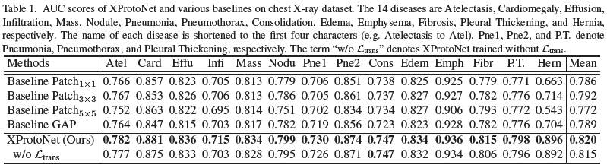
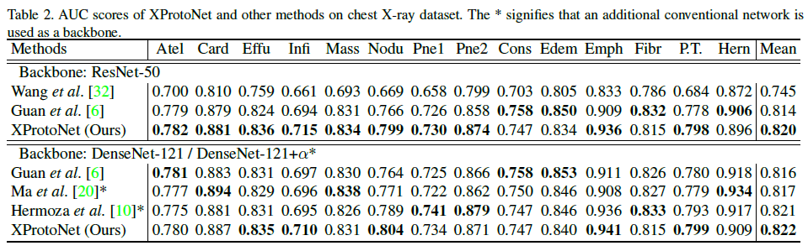
Experiments
Q1. Inherently-Interpretable Model → 모델 성능 유지?
기존 Interpretable
모델과 비교
ProtoPNet
기존 Black Box DNN 모델과 비교

Slide 11
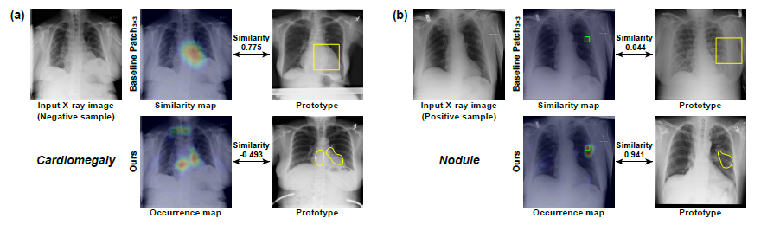
Experiments
Q2. Prototype을 잘 학습하였는가?
Negative Sample
Positive Sample

Slide 12
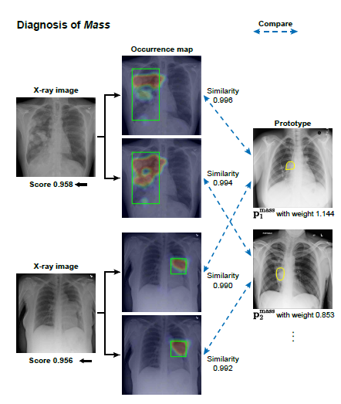


Experiments
Q3. Global/Local Explanation은 어떻게 하는가?
Local Explanation
– 특정 이미지가 Mass라는 결과가 나오는 데에 결정적인 영역은 occurrence map에 있다.
Global Explanation
- 이 occurrence map은 특정 general prototype과 유사하다.
– 이 Prototype은 Mass라는 결과가 나오는 데에 결정적인 요소이다.

Slide 13
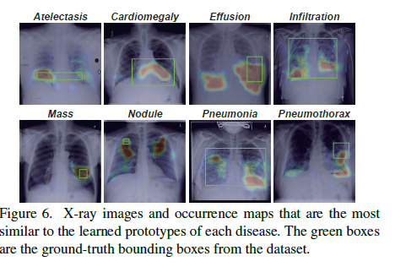
Experiments
Q3. Local Explanation의 정확도가 높은가?
Ground-truth bounding box:
해당 질병에 대한 결정적인 영역
이미지의 주요 feature(heatmap)가 bounding box안에 잘 포함됨.
Bounding box의 의미없는 부분을 잘 제거함.

Slide 14
Conclusion
Chest X-ray 데이터에 특화된 Inherent Interpretable Model, XProtoNet 소개
ProtoPNet 구조에서 Occurrence Module을 추가하여 고정된 image patch 사이즈를 dynamic하게 변화
Local Explanation과 Global Explanation을 동시에 할 수 있음.
모델 예측 성능 유지
Limitation
Chest X-ray처럼 물체의 크기가 고정된(Size-invariant) 데이터셋에만 효과적으로 보임(ex. MNIST, CelebA(얼굴 앞모습))
Prototype 구성하기 용이함

Slide 15
감사합니다.

